Slide 1
Perubahan Organisasi dan Proses Kepemimpinan
1. Proses Perubahan Organisasi
2. Kepemimpinan dalam Organisasi
3. Komunikasi dan Kepemimpinan

Slide 2
1. PROSES PERUBAHAN ORGANISASI
Model Perubahan Organisasi
Reaksi Perubahan Organisasi
Komunikasi dalam Proses Perubahan Organisasi
Perubahan Tidak Terrencana : Organizational Crisis

Slide 3
“mengatur perubahan berkelanjutan dan fleksibel, dapat menjadikan organisasi beradaptasi dengan cepat terhadap perubahan lingkungan” Zorn, Page, dan Cheney (2000)

Slide 4
Model perubahan organisasi
Model Perubahan Alami
fase awal
fase pertumbuhan
fase “panen”
fase peluruhan
Perusahaan mengembangkan pasar dan menciptakan sistem
Hubungan klien dikembangkan dan perusahaan tumbuh;
Stabil, perusahaan melayani klien yang sudah ada;
layanan perusahaan kurang relevan dengan pasar dan perusahaan akhirnya gulung tikar atau dibeli oleh perusahaan lain.

Slide 5
Model perubahan organisasi
Model Perubahan Terencana
Organisasi mengeksplor alternatif kebutuhan dan solusi
Organisasi merinci perencanaan lebih matang
Organisasi meng-implementasi-kan dan menyebarluas-kan informasi tentang perubahan
Organisasi meng-integrasikan perubahan tersebut ke dalam aktivitas organisasi.

Slide 6
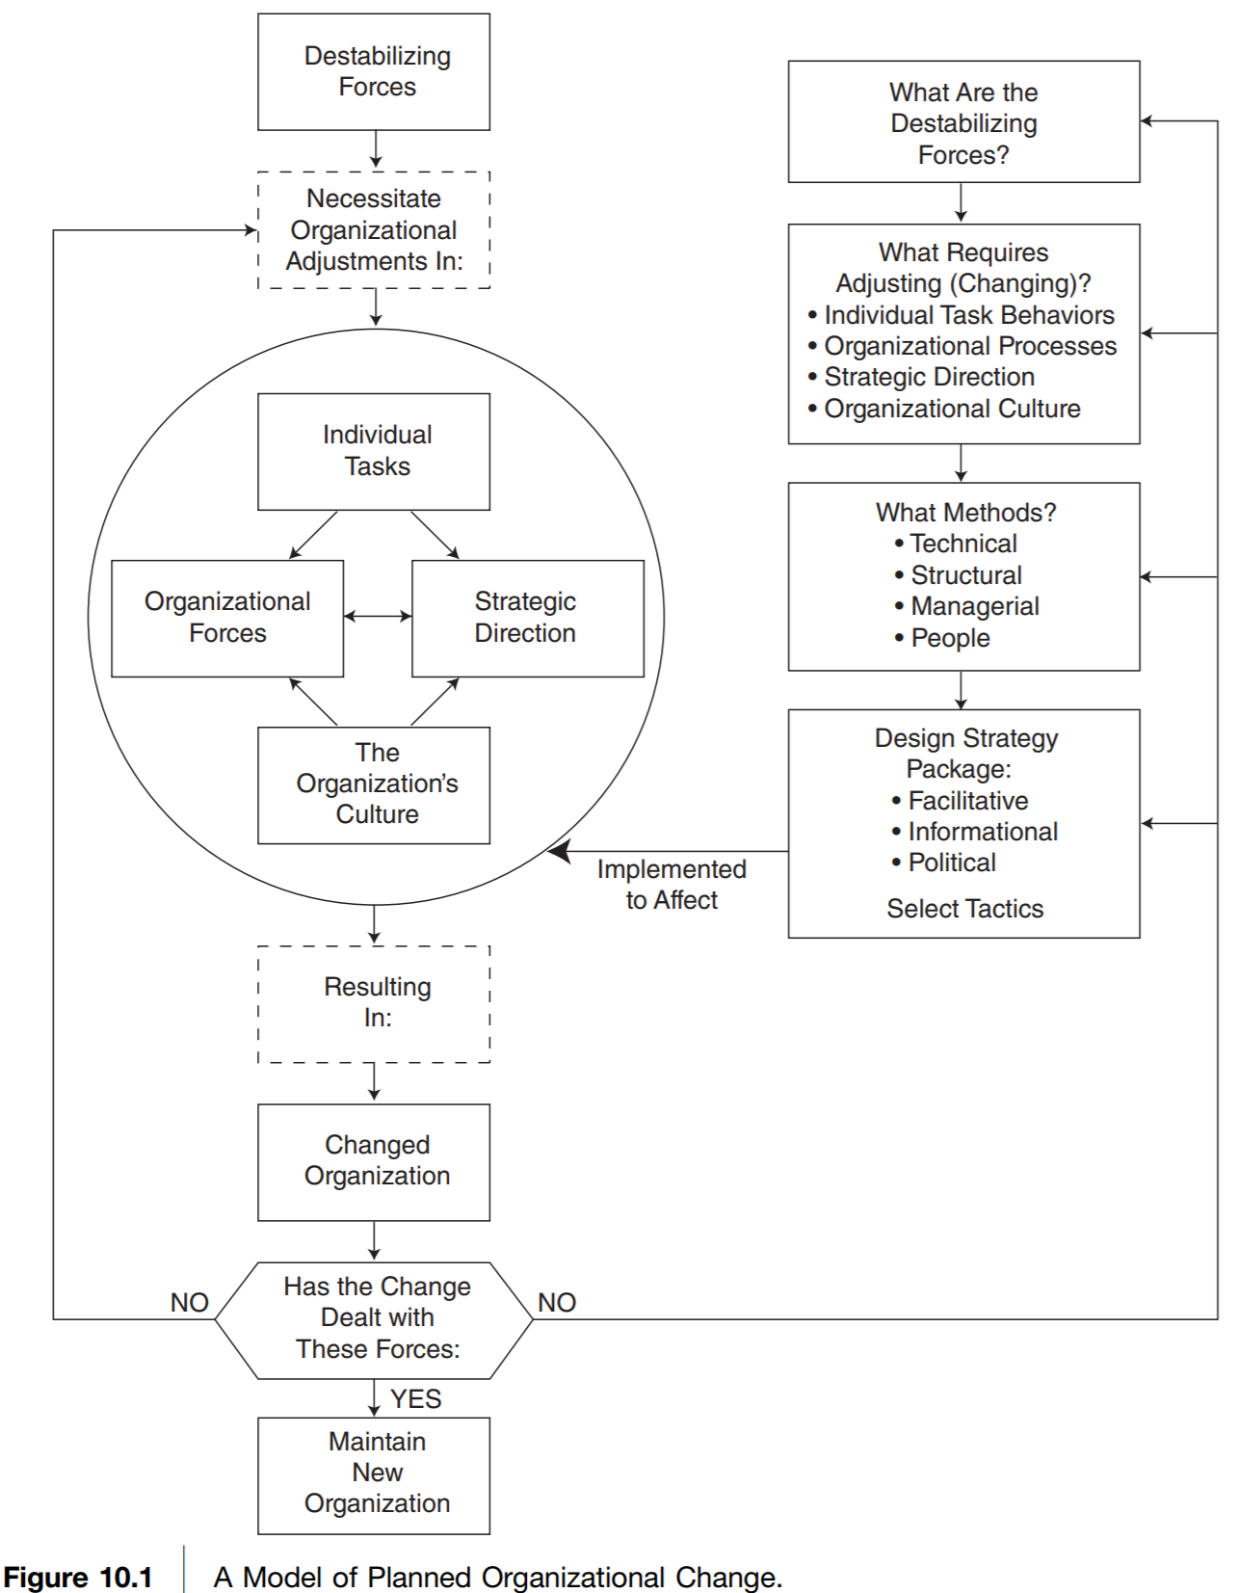
Model perubahan organisasi terencana

Slide 7
Komunikasi dalam Proses Perubahan Organisasi
Spray and Pray
Manajemen menyebar informasi pada karyawan dengan harapan bahwa karyawan akan dapat memilah informasi yang signifikan dan tidak penting.
Tell and Sell
Manajemen "memberi tahu" karyawan tentang masalah ini dan kemudian "menjual“ (melaksanakan) kepada karyawan berdasarkan kebijaksanaan pendekatan yang dipilih.
Underscore and Explore
Manajemen berfokus pada isu-isu mendasar yang berkaitan dengan perubahan kesuksesan dan memungkinkan karyawan kebebasan kreatif untuk mengeksplorasi berbagai kemungkinan.

Slide 8
Komunikasi dalam Proses Perubahan Organisasi
Identify and Reply
Manajemen mendengarkan dan mengidentifikasi masalah utama karyawan dan kemudian menanggapi masalah-masalah tersebut.
Withhold and Uphold
Manajemen menahan informasi sebanyak mungkin. Ketika manajemen dihadapkan dengan pertanyaan atau desas-desus, mereka akan menegakkan kebenaran.

Slide 9
Perubahan Tidak Terrencana (Organizational Crisis)
Krisis
Perubahan yang tidak terencana yang dapat mengguncang organisasi dan semua orang yang terkait dengannya
Tahap krisis
Prakrisis → mencegah atau mempersiapkan kemungkinan masalah)
Krisis → terdapat banyak ketidakpastian, dan orang-orang di dalam dan di luar organisasi mencoba memahami isu yang terjadi
Pascakrisis → komunikasi berfokus pada penentuan tanggung jawab, mungkin meminta maaf dan membangun sistem untuk mengatasi krisis serupa di masa depan.
Komunikasi dalam krisis organisasi
Eksternal: seperti pelanggan, regulator, dan masyarakat umum
Internal: seperti karyawan

Slide 10
2. Kepemimpinan organisasi
Model Kepemimpinan

Slide 11
kepemimpinan yang efektif sangat penting dalam proses perubahan organisasi

Slide 12
Model kepemimpinan
Ciri umum pemimpin
Kecerdasan (kemampuan verbal dan penalaran)
Kepercayaan diri (keyakinan bahwa seseorang dapat membuat perbedaan)
Tekad (keinginan yang gigih untuk menyelesaikan pekerjaan)
Integritas (kualitas dan kepercayaan)
Sosialisasi (ramah dan terbuka)

Slide 13
TEORI kepemimpinan
Teori Kontingensi
Seorang pemimpin yang berfokus pada tugas akan lebih efektif dalam situasi terstruktur daripada seorang pemimpin yang berfokus pada hubungan.
Teori Relasional
Konsep kepemimpinan transformasional yang menyoroti cara-cara para pemimpin membangun "tingkat kepercayaan bawahan dan menginspirasi bawahan untuk meniru perilaku mereka"

Slide 14
Model kepemimpinan
Pemimpin transaksional
Kepemimpinan transaksional mengacu pada hubungan di mana ada pertukaran antara pimpinan dan bawahan.
Pemimpin transformasional
Pemimpin transformasional — melalui proses komunikasi — menciptakan hubungan antara pimpinan dan bawahan yang membantu bawahan mencapai potensi optimal mereka.
Seorang pemimpin menukar kenaikan gaji, promosi, atau pujian lisan untuk kerja keras pada sebuah proyek.
Seorang pemimpin menugaskan bawahan untuk menguji kompetensi bawahan

Slide 15
Model kepemimpinan
Model kepemimpinan dahulu
Menunjukkan bahwa pemimpin ditentukan berdasarkan sifat dan gaya tertentu
Model kepemimpinan saat ini
Menunjukan bahwa gaya dan keterampilan yang berbeda sesuai dalam situasi yang berbeda,
Kepemimpinan merupakan proses membangun hubungan melalui interaksi pimpinan dan bawahan sesuai dengan pemodelan nilai yang diinginkan.

Slide 16
3. Komunikasi dan kepemimpinan

Slide 17
Komunikasi dan kepemimpinan I
Komunikasi dianggap sebagai alat yang dapat digunakan untuk meningkatkan efektivitas pemimpin
Penggunaan perilaku nonverbal
Pilihan kata
Waktu
Perangkat framing

Slide 18
Thanks!
dewi.silvia@upj.ac.id

